Slide 1
ГАЙСКИЙ ГОРОДСКОЙ ОКРУГ

Slide 2
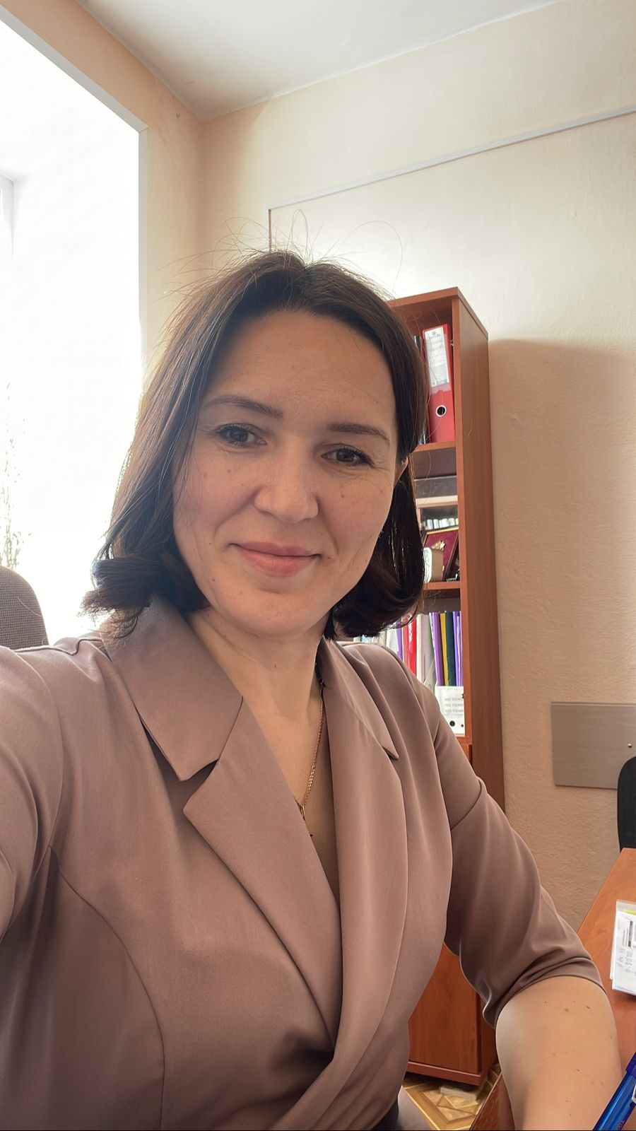
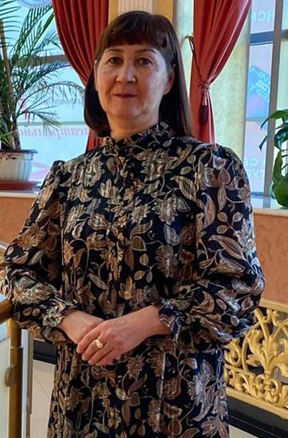
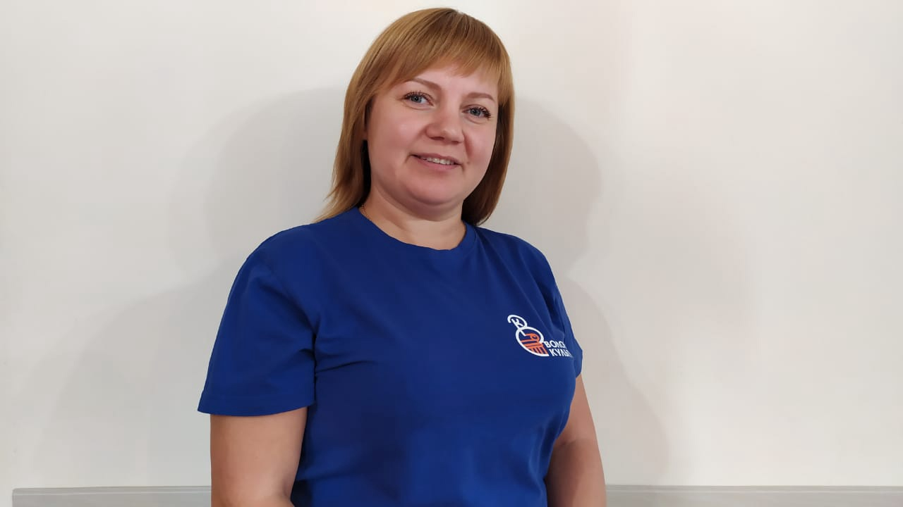
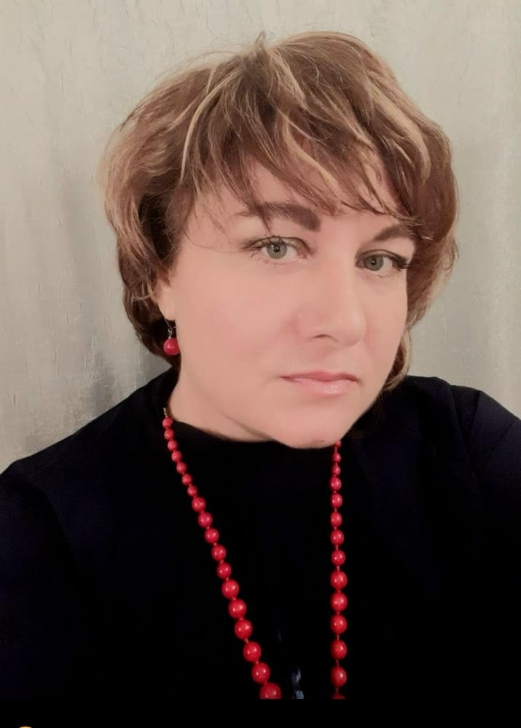
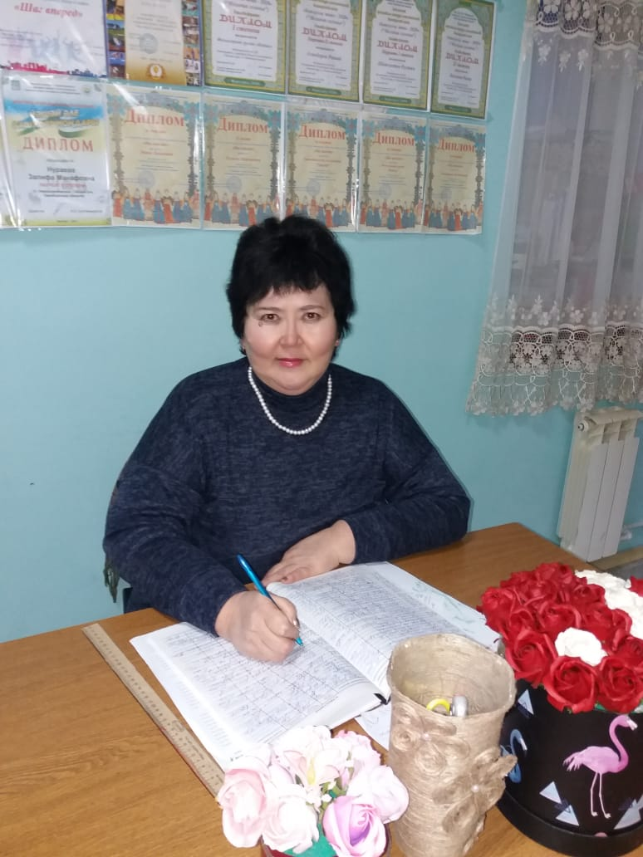
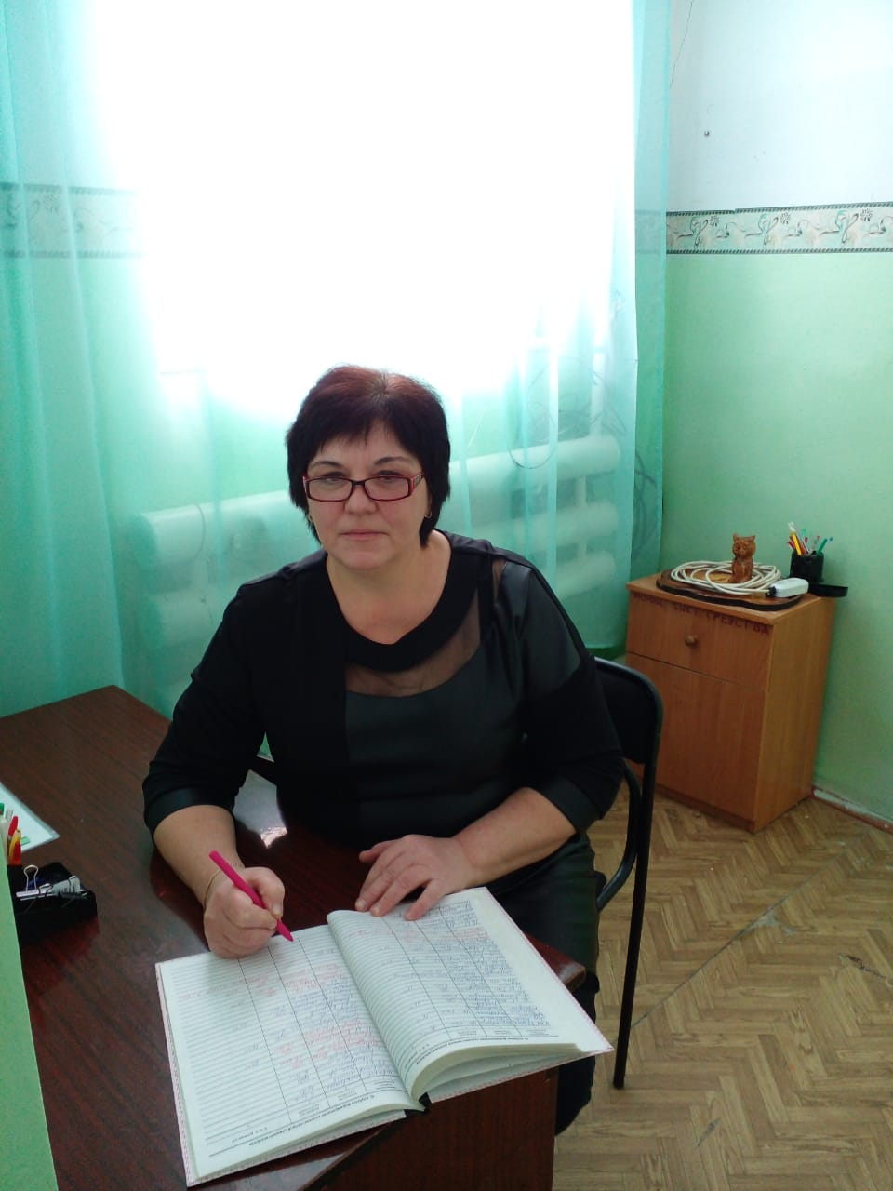
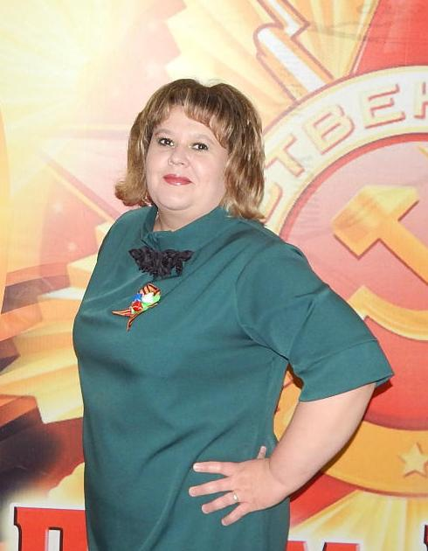
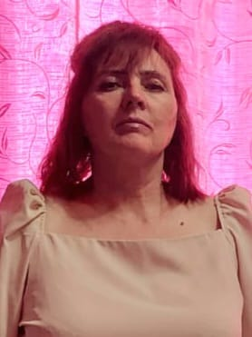
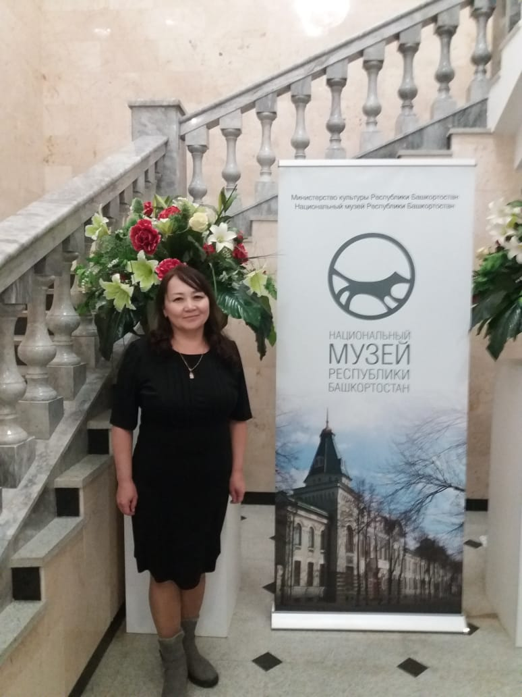
НАША КОМАНДА – это неравнодушные, влюбленные в культуру, сохраняющие материальное и нематериальное культурное наследие, реализующие социально-культурные инициативы добровольцы. Мы вовлекаем в волонтерскую деятельность всех неравнодушных граждан, которые в дальнейшем являются незаменимыми помощниками в организации культурных мероприятий округа
Координатор волонтерского движения «Волонтеры культуры Гайского городского округа», методист центра народного творчества МБУК «ЦКС»
Гефнер Алла Николаевна
Директор Новониколаевского центра досуга Таракина Елена Александровна
Директор Нововоронежского центра досуга Ильбактина
Раиля Даведовна
Директор
МБУК «ЦКС»
Брусова Татьяна Владимировна
Директор Вишневского центра досуга
Кулкаева
Зифа Ураловна
Директор Камейкинского центра досуга Шаймарданова Татьяна Васильевна
Культорганизатор Саверовского клуба досуга
Коновалова Марина Александровна
Директор Ириклинского центра досуга Ворожбит Светлана Борисовна
Заведующая Старохалилоским клубом досуга Мамбетова Венера Габдросульевна

Slide 3
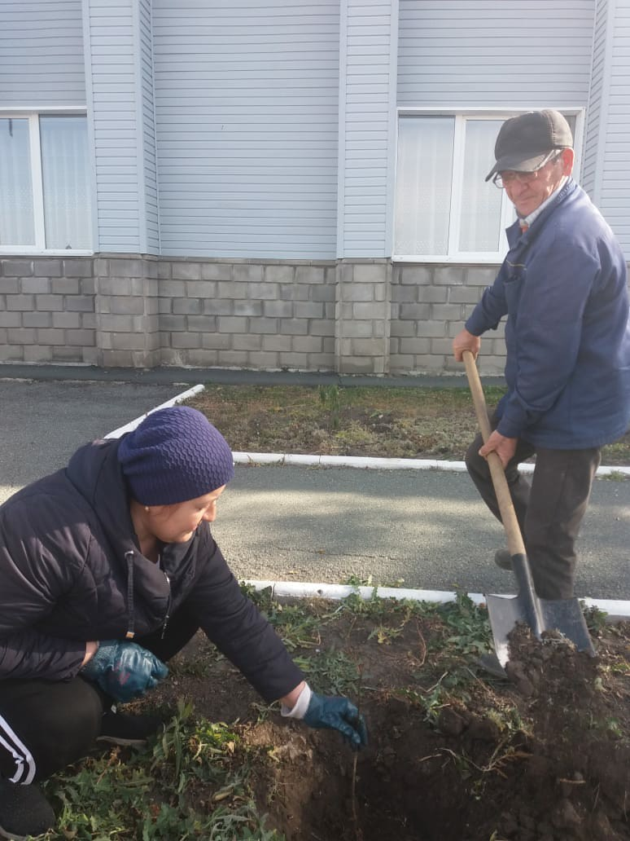
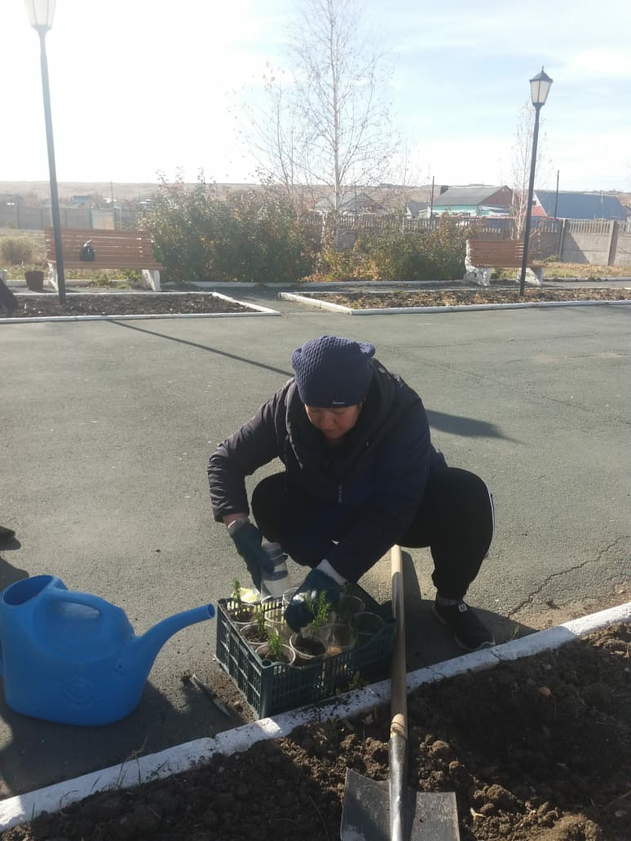
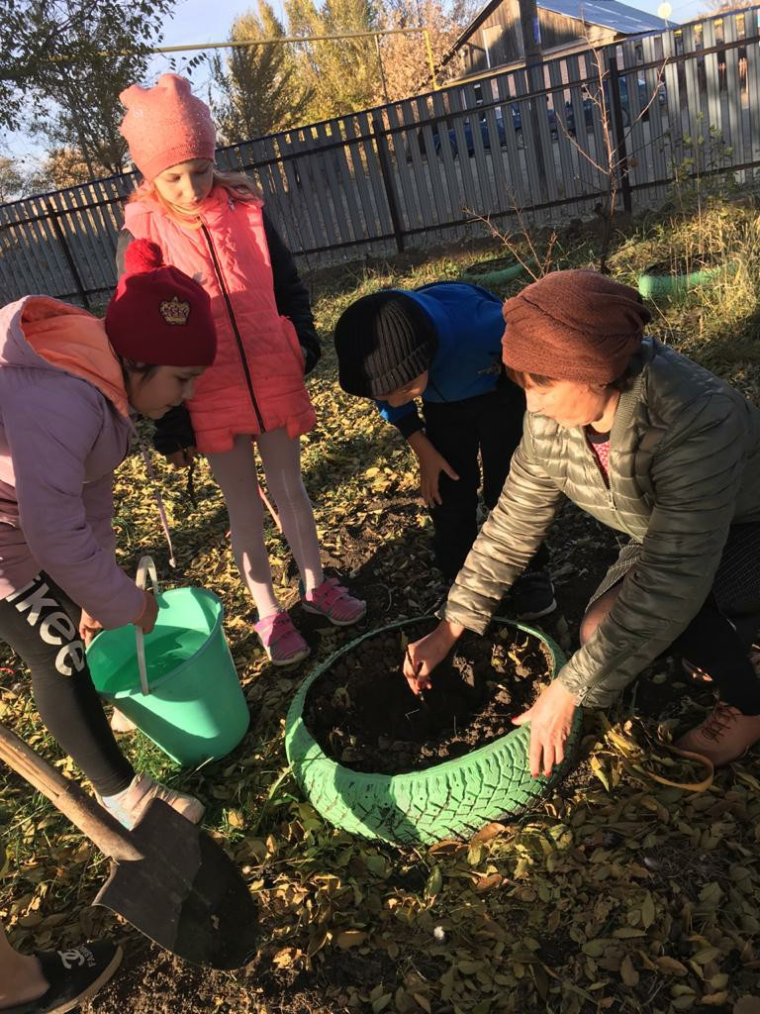
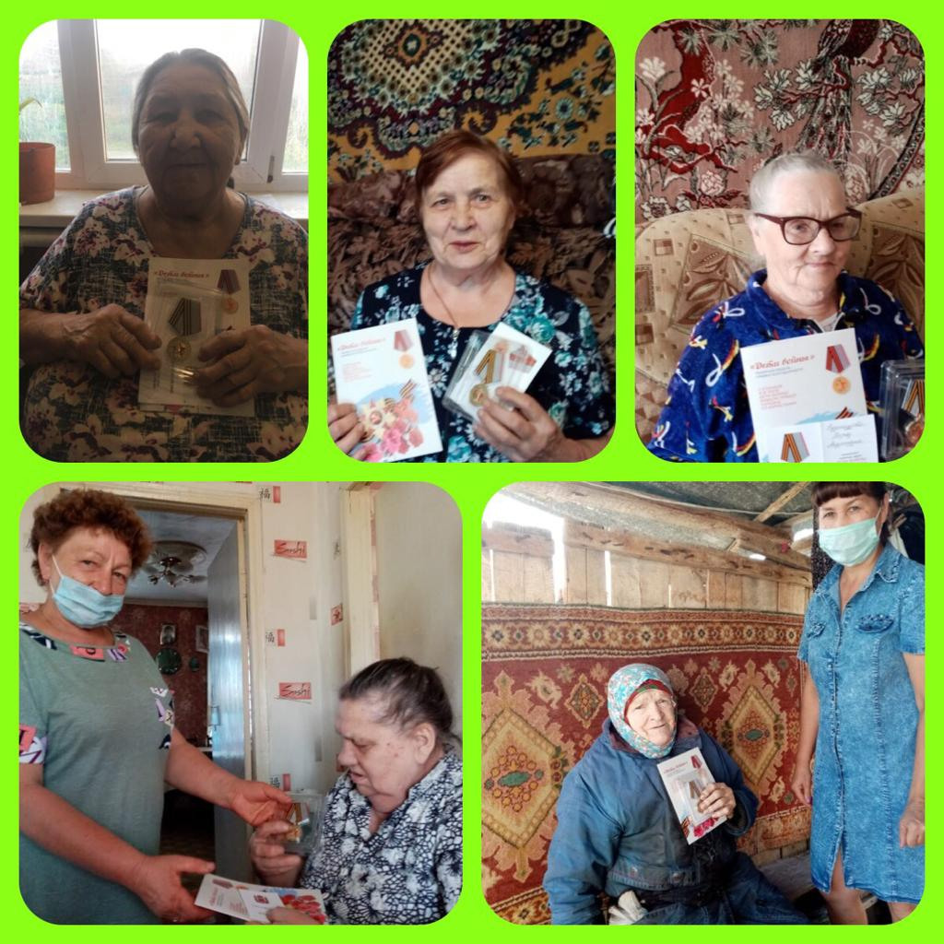
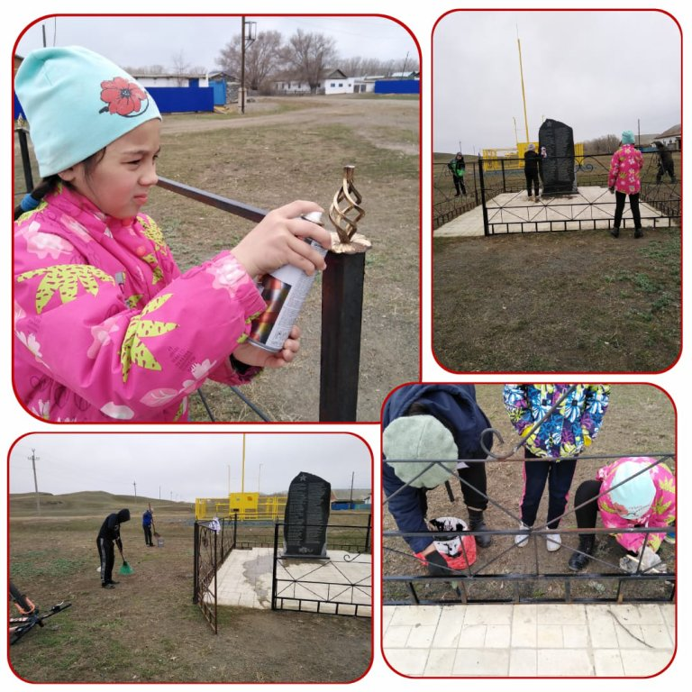
С 2019 года по настоящее время в рамках нацпроекта "Культура" в Гайском городском округе активно развивается программа "Волонтеры культуры". Мы активно привлекаем к волонтерской деятельности не только молодых людей, но и активных граждан «серебряного» возраста, они занимаются озеленением, участвуют в акциях и культурно-досуговых мероприятиях на сельских территориях:
В сентябре 2021 года волонтеры культуры вручали медали сельским жителям, имеющим статус «Дети войны». Памятная медаль «Дети войны» была учреждена Указом губернатора Оренбургской области Денисом Паслером от 29 апреля 2021 года №206-ук.
Экологическая акция «Зеленый округа». Волонтеры культуры высадили на территориях сельских учреждений культуры саженцы липы, дуба, груши дички, клена, пихты, каштана, представленные Вологодской некоммерческой организацией «Родные леса». 2021 год.
Ежегодно 18 апреля волонтеры культуры участвуют в акции, приуроченной ко Всероссийскому дню заботы о памятниках истории и культуры. Вместе с детьми волонтеры «серебряного возраста» убирают мусор с территорий памятников и обелисков, расположенных на сельских территориях округа.

Slide 4
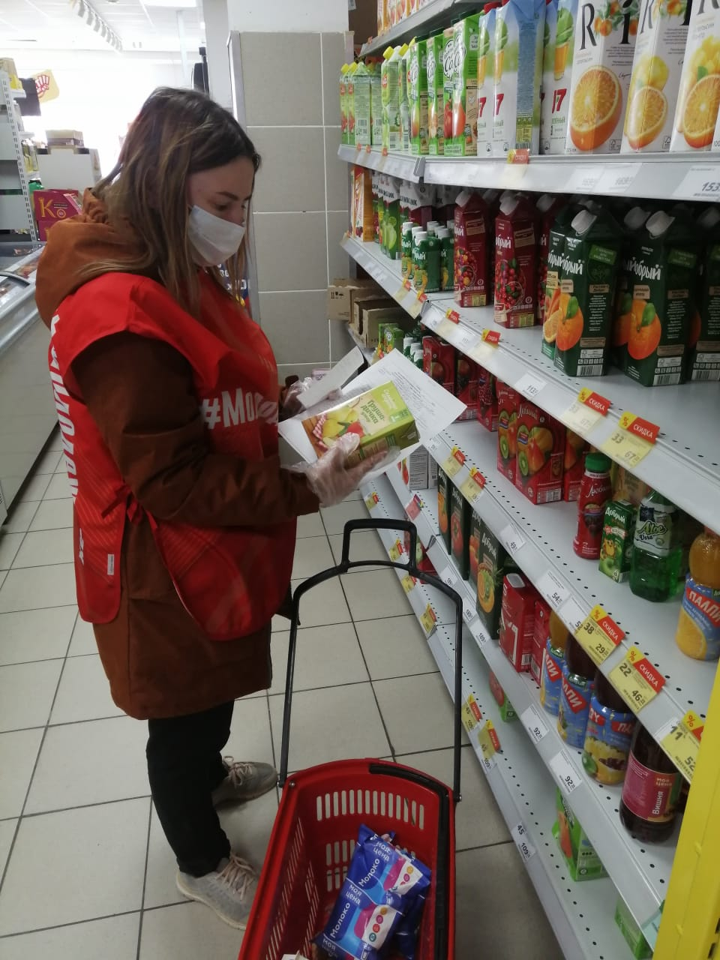
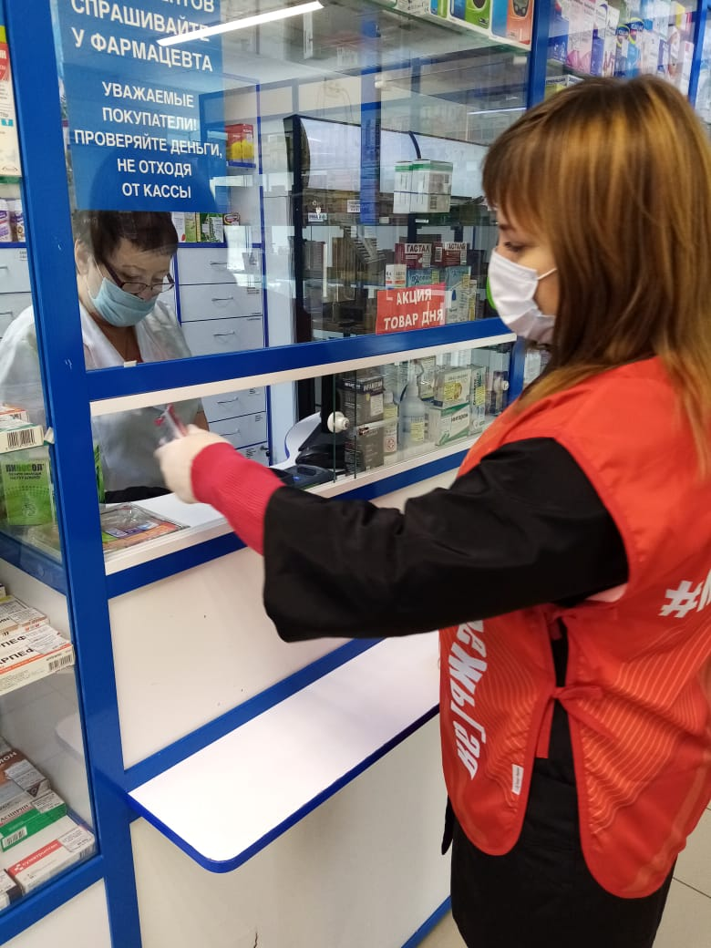
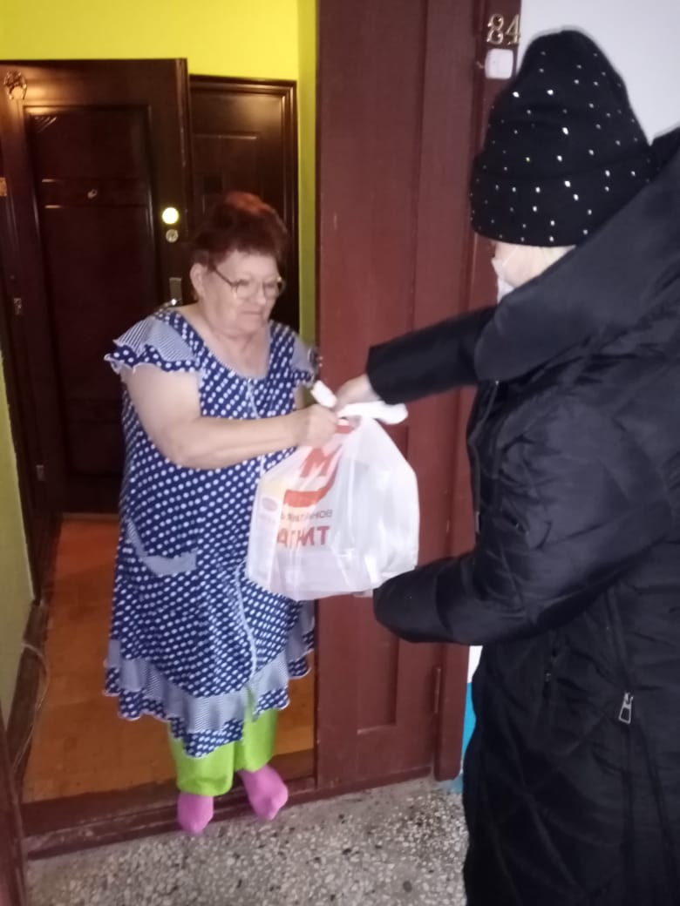
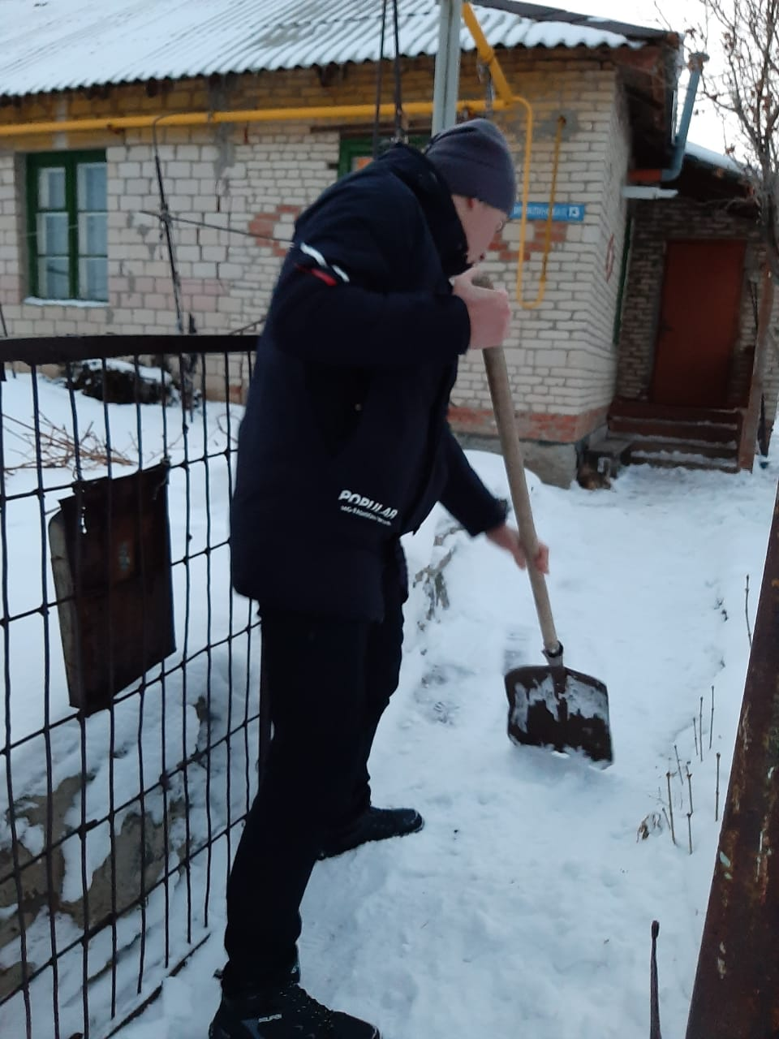
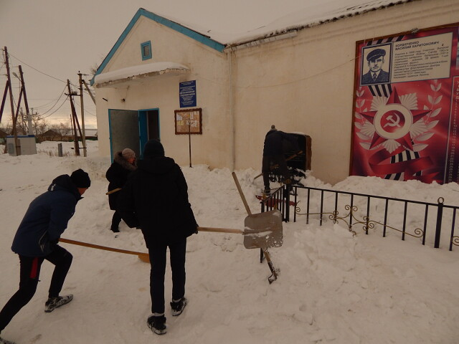
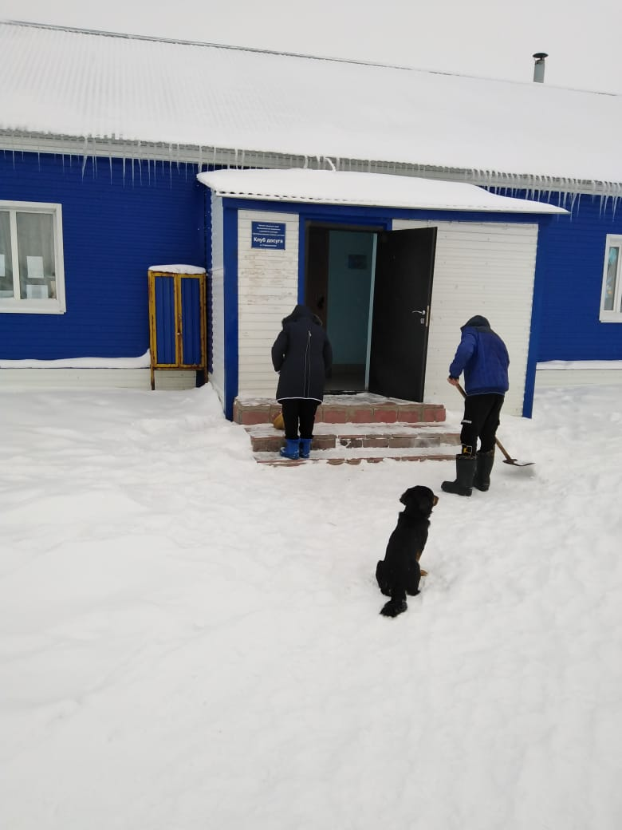
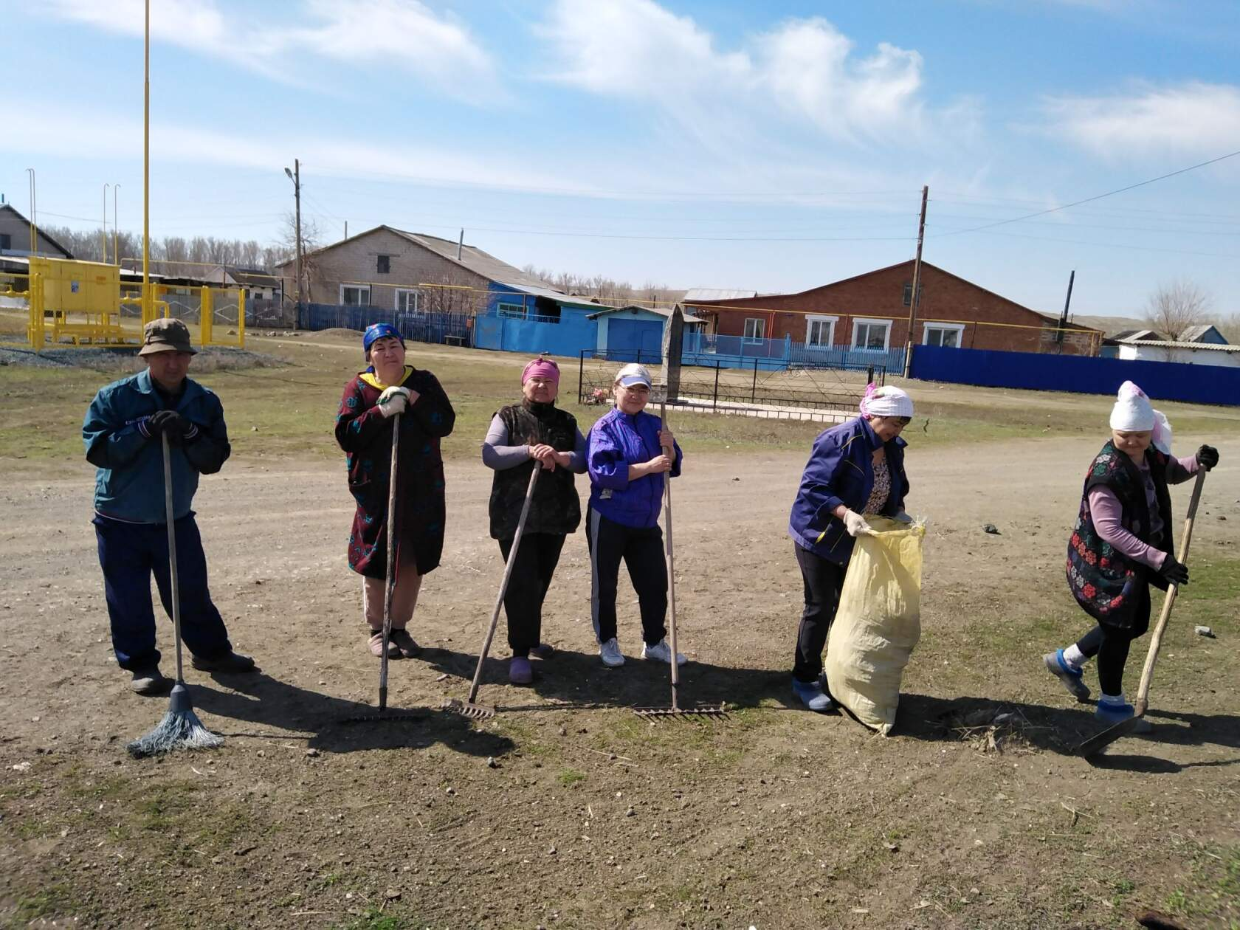
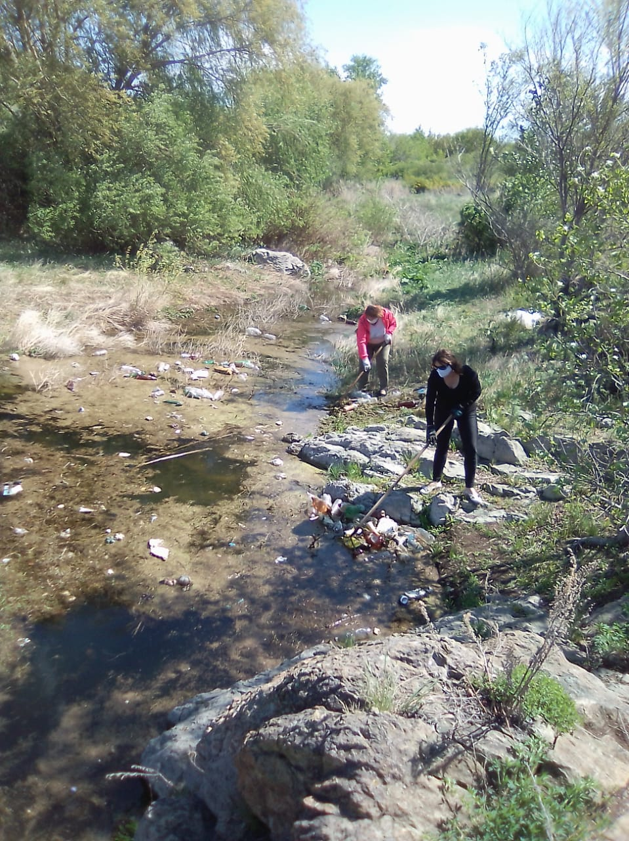
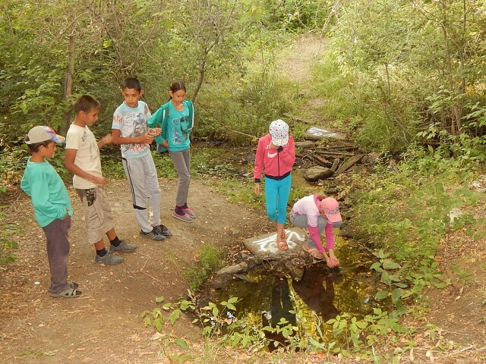
2021 год у нас начался с участия во Всероссийская акция #МыВместе. В январе и феврале наши волонтеры доставляли лекарственные препараты, предметы первой необходимости людям старше 65 лет. Ежегодно волонтеры культуры участвуют в акции «Снежный десант» (очистка от снега территории памятников, дворовых территорий одиноких пожилых жителей и инвалидов), в акциях «Чистое село», «Родник» (уборка мусора на родниках, берегах рек).

Slide 5
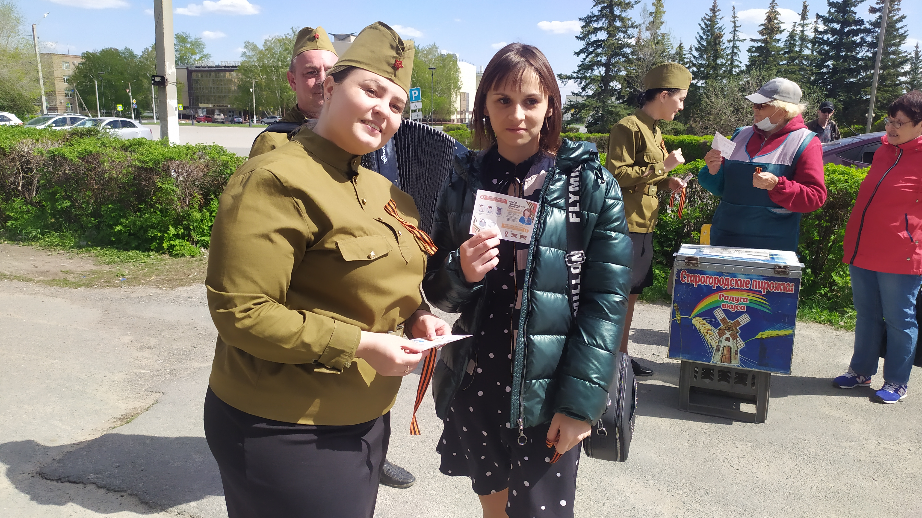
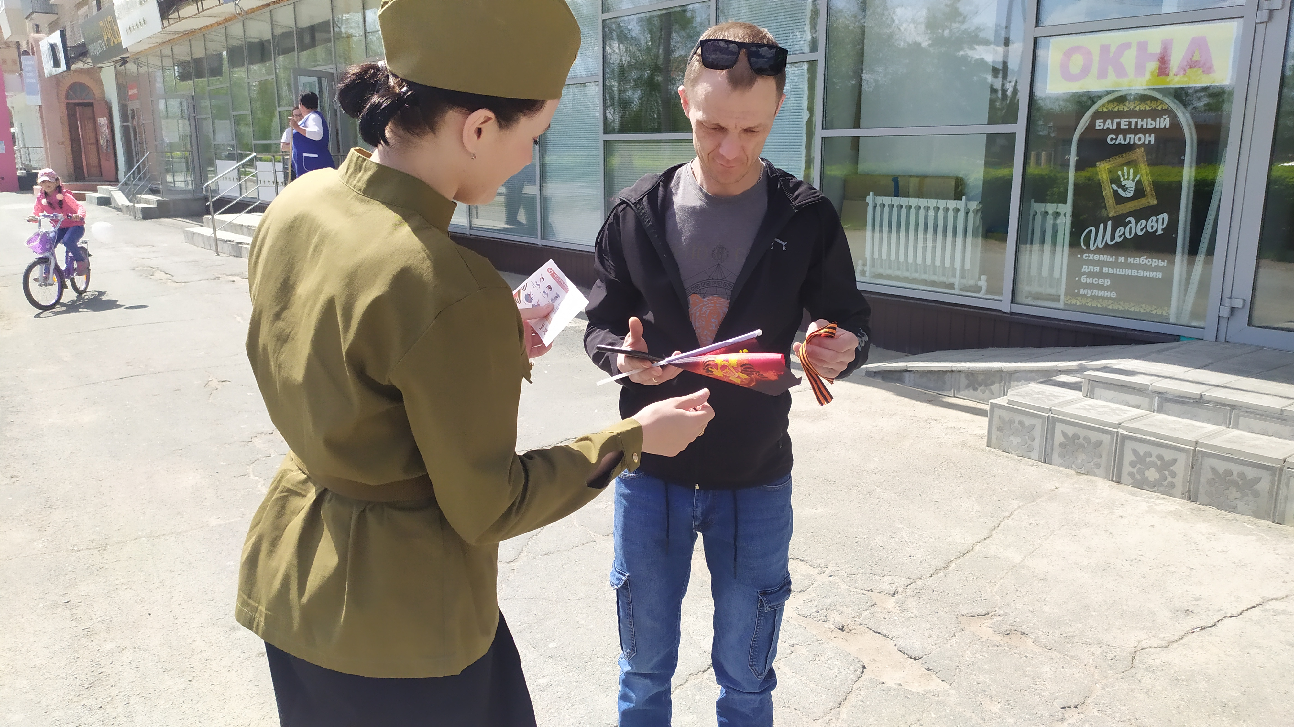
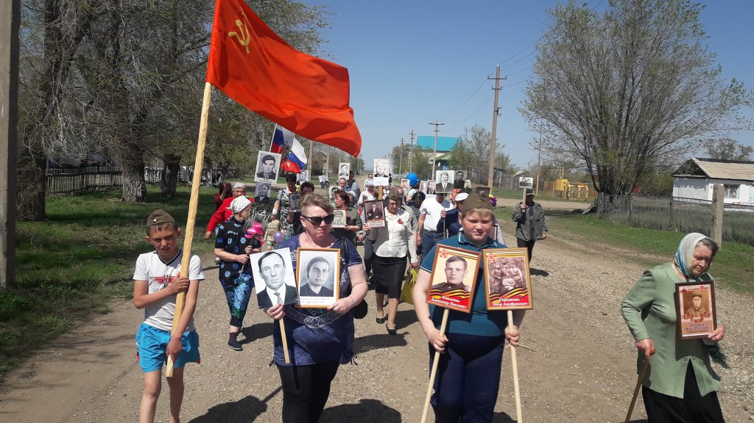
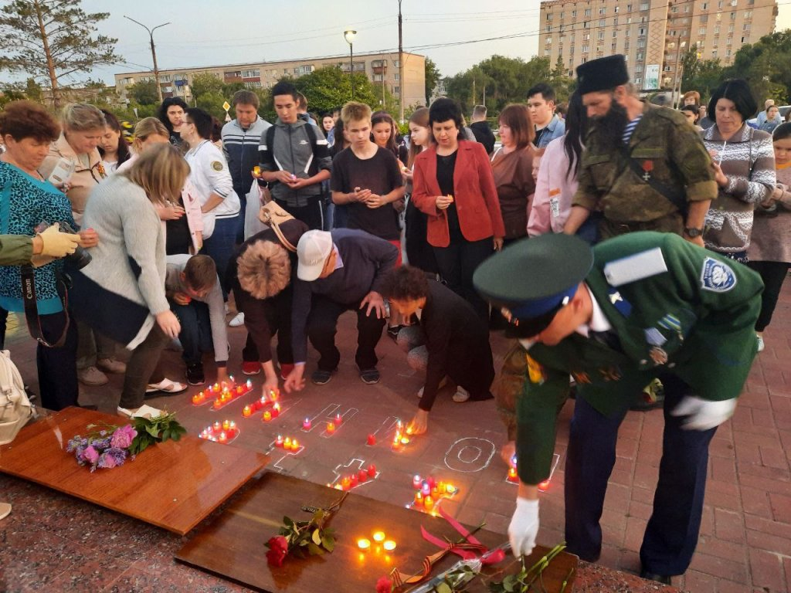
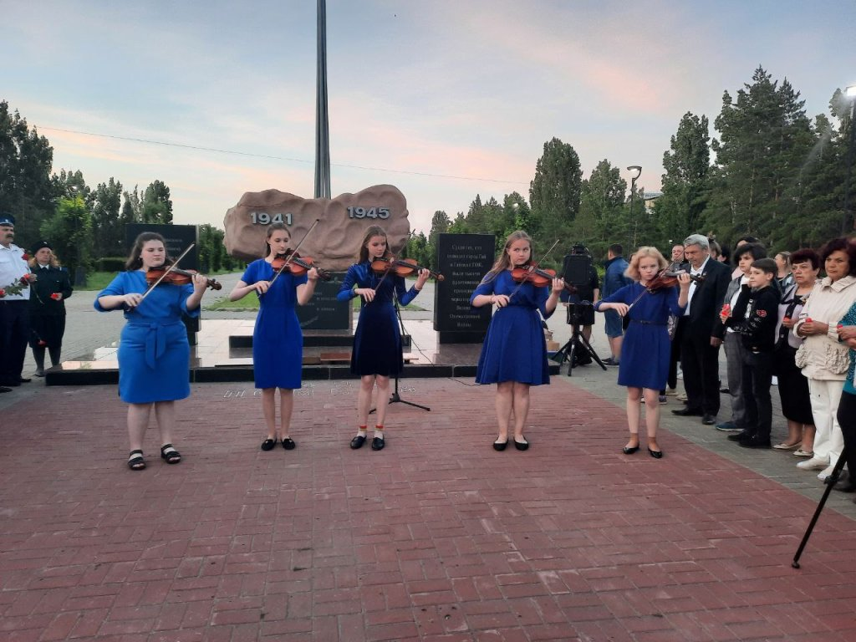
Ежегодно волонтеры культуры принимают участие в патриотических Всероссийских акциях: «Георгиевская ленточка» (волонтеры на улицах города и сел округа вручают Георгиевскую ленточку и буклет «Носи Георгиевскую ленточку правильно»), «Бессмертный полк» (волонтеры помогают выстраивать колонны), «Свеча памяти» (волонтеры являются не только помощниками в организации акции, но и ведущими митингов. В 2022 году акция началась с минор-концерта).

Slide 6
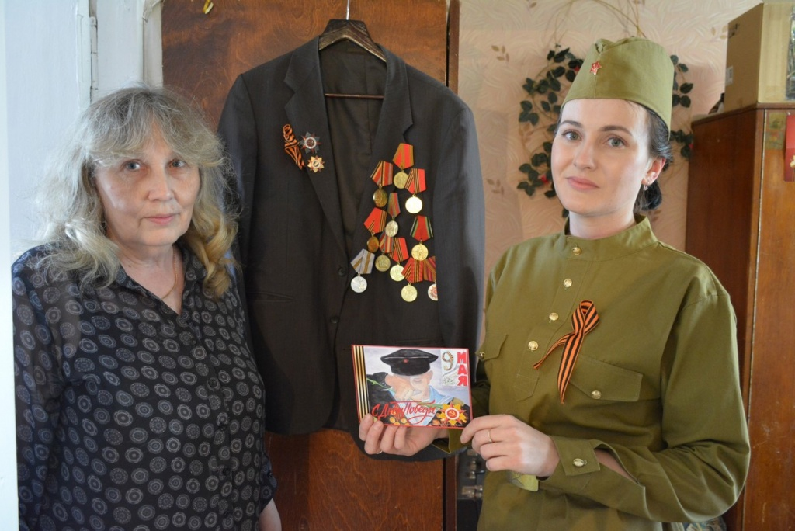
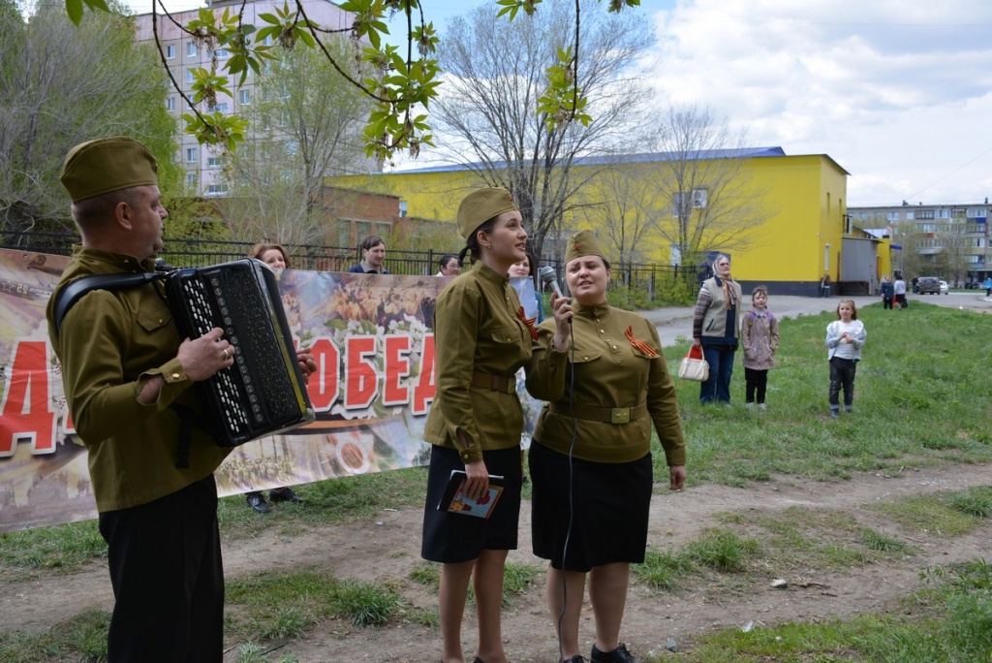
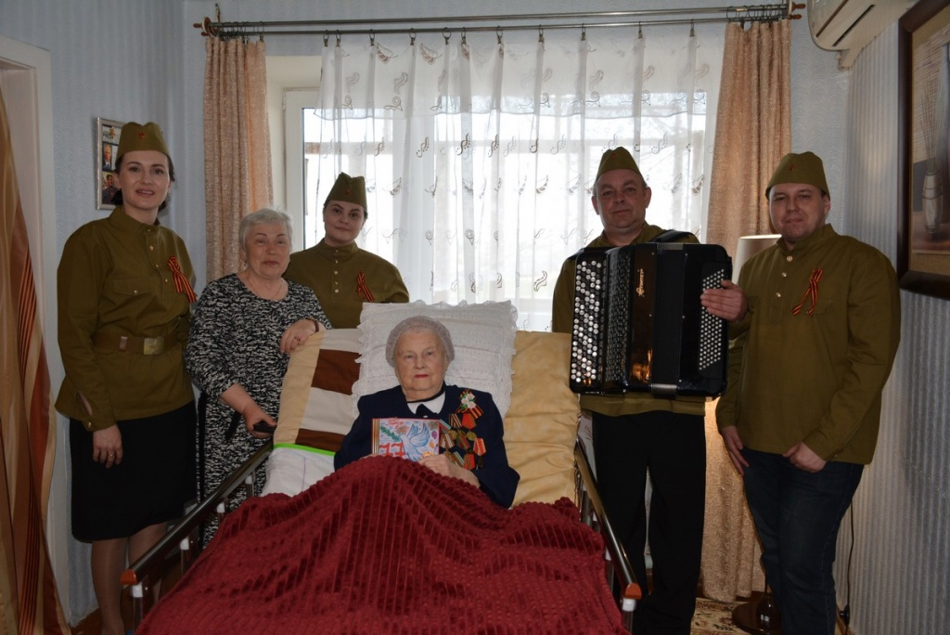
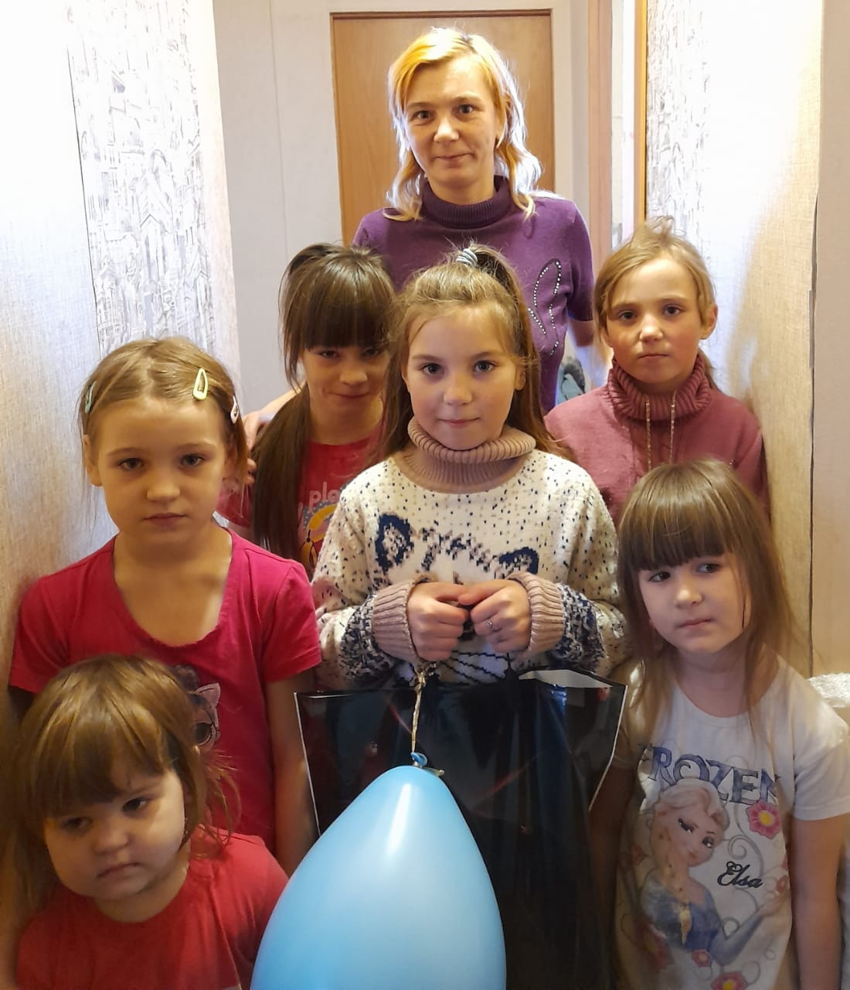
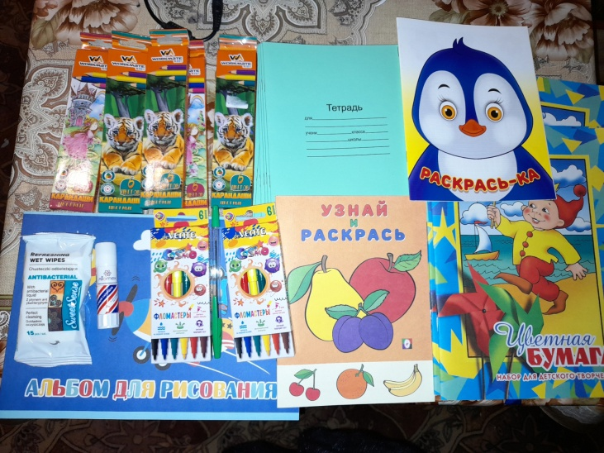
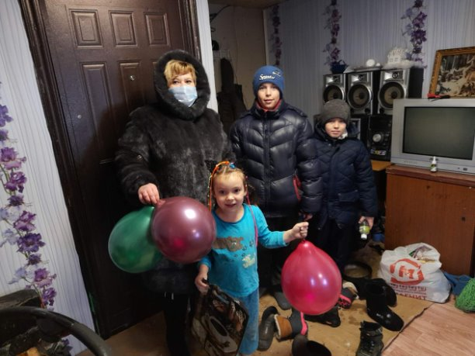
С 2022 года волонтеры участвуют во Всероссийской акции «Фронтовые концертные бригады», посвященной Дню Победы. Акция проходит, как в городе, так и в селах. Команды волонтеров, в военной форме, во дворах и адресно поздравляют ветеранов Великой Отечественной войны, тружеников тыла. В исполнении волонтеров звучат песни военных лет, аккомпанирует баянист, дети читают стихотворения, звучат слова теплых поздравлений с Днем Победы.
Ежегодно в Гайском городском округе проходит межведомственная профилактическая акция «Помоги ребенку». В рамках акции волонтеры культуры организовывают сбор канцтоваров и наборов для творчества. Вручают наборы многодетным семьям.
С 2022 года волонтер культуры принимают участие во Всероссийской акции «Новый год в каждый дом». В роли деда Мороза и Снегурочки волонтеры поздравляют семьи военнослужащих СВО, семьи с детьми-инвалидами.

Slide 7
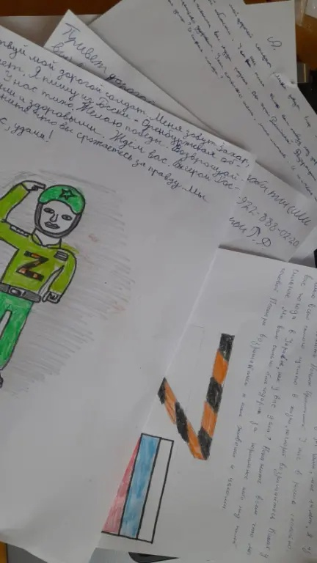
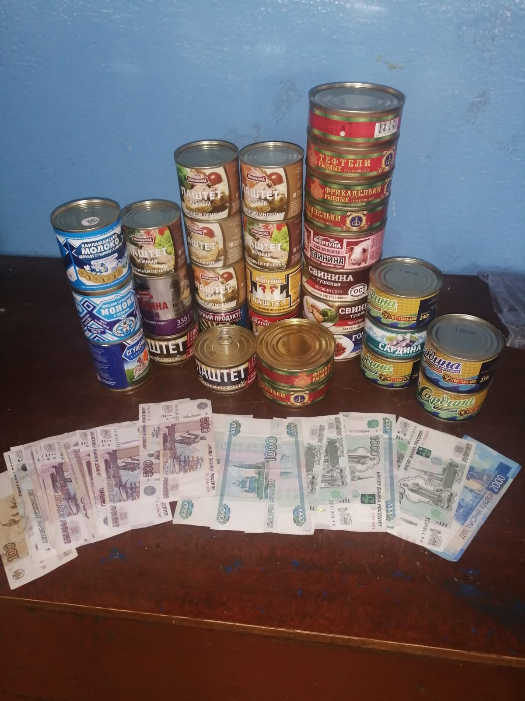
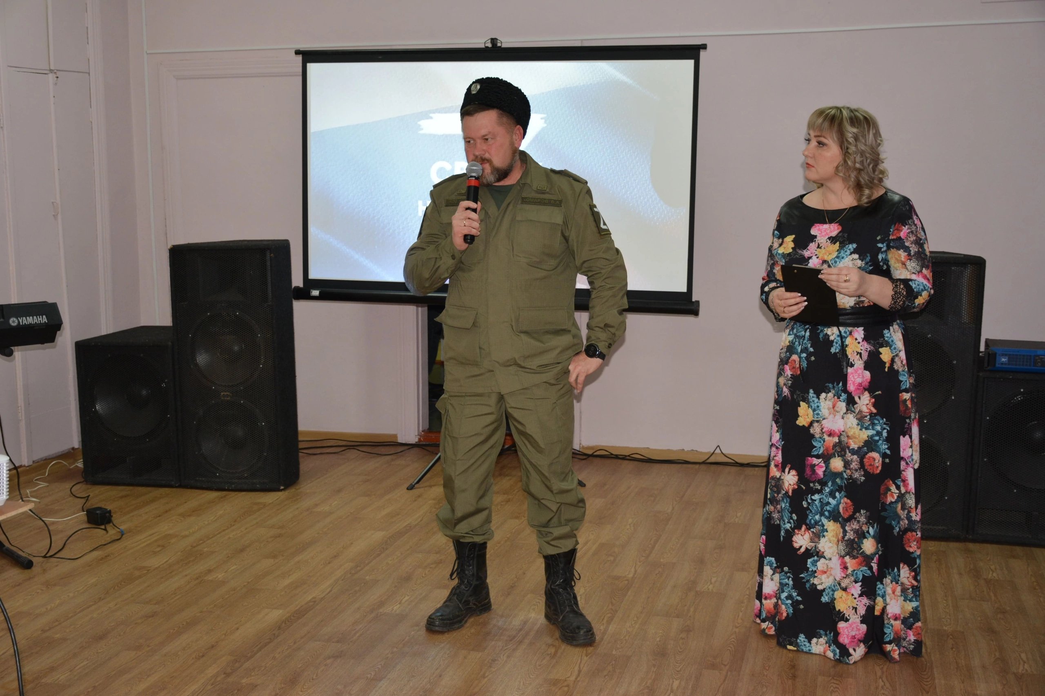
С июля 2022 года по настоящее время волонтеры культуры проводят цикл мероприятий в поддержку военнослужащих, участвующих в специальной военной операции на Украине (запись видеороликов с обращением к военнослужащим, участие в акции «Посылка солдату»). В поддержку Российских военнослужащих в 16 селах приняли участие более 100 дворов (волонтеры организовали сбор предметов первой необходимости, теплых вещей, продуктов питания, предметов личной гигиены, медикаментов). Волонтеры серебряного возраста вязали военнслужащим теплые носки и рукавицы. Собрано более 200 тыс.рублей. В ноябре2022 г. Волонтеры организовали и провели благотворительный концерт «Своих не бросаем» (в поддержку Российских военнослужащих).

